Slide 1
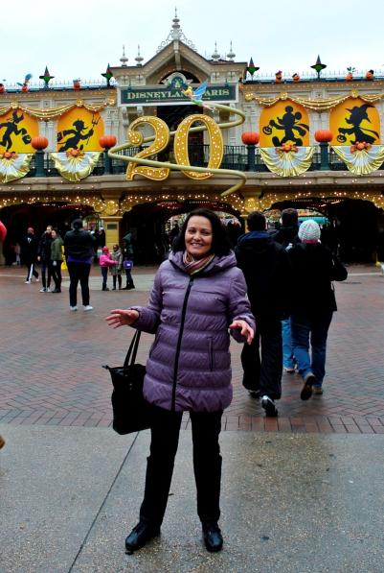
Галопом по Европе
Фотоотчет с места путешествия
МКОУ СОШ №2 с УИОП п.Восточный
Омутнинского района Кировской области
Учитель французского языка
Стяжкина Татьяна Николаевна

Slide 2
Москва. Отправная точка моего замечательного путешествия

Slide 3
Франция. Париж. Знаменитый собор нотр-дам, воспетый виктором гюго в его одноимённом романе

Slide 4
Париж. Люксембургский сад. «есть в графском парке чёрный пруд…» – пел М.Боярский в «трёх мушкетёрах»

Slide 5
Символ парижа – эйфелева башня. Мои ученики: мечта сбылась!

Slide 6
Париж с высоты птичьего полёта (2-ой уровень эйфелевой башни)

Slide 7
Лувр. Бессмертное творение леонардо да винчи «Мона лиза»

Slide 8
Пересечение марсова поля и проспекта а.франса. Париж, я люблю тебя!

Slide 9
Неожиданные встречи, интересные знакомства Шустрый парень из марокко

Slide 10
Холм монмартр с его величественным собором сакре-кёр

Slide 11
Парижский диснейлэнд – сказка для детей и взрослых!!!

Slide 12
Амстердам. Один из его многочисленных каналов

Slide 13
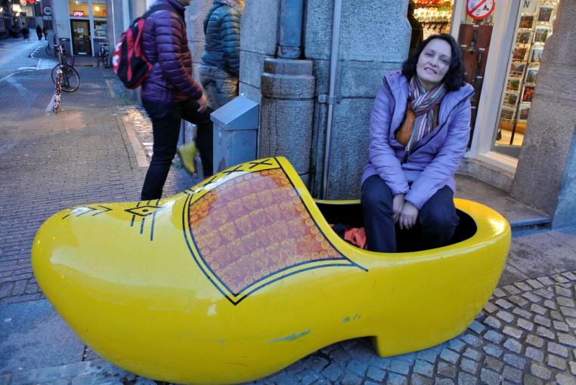
Амстердамские сувениры

Slide 14
Дрезден. Картинная галерея, известная творением рафаэля «сикстинская мадонна»

Slide 15
Берлин. Трептов-парк. Дань памяти советским солдатам-освободителям

Slide 16
Бранденбургские ворота. Американские туристы, прекрасно говорящие по-немецки!

Slide 17
Рейхстаг…

Slide 18
Спасибо за внимание!☺

